Slide 1
Определение популярности геолокации для размещения банкомата Росбанка и его партнеров.
Слушатель: Дорошенко Елена
Руководитель: Паточенко Евгений
23 августа 2025

Slide 2
Постановка задачи
Цель: Создать модель машинного обучения для предсказания популярности геолокации
Задача: Регрессионная задача - предсказание числового значения популярности (target)
Источник данных: Данные взяты из соревнования Happy Data Year (таблицу предоставил руководитель)
Для оценки качества выбрана метрика R2, т.к. она ограничена справа, это удобно для оценки. Но она не показывает абсолютную величину ошибки, поэтому были использованы еще и метрики RMSE и MAE.

Slide 3
Описание данных
В обучающей выборке находятся данные о геопозиции шести тысяч банкоматов Росбанка и его партнеров, а также целевая переменная — индекс популярности банкомата.
Пропущенные значения: Некоторые признаки имеют высокий процент пропусков. Такие признаки были удалены. С меньшим процентом пропуска – заполнены медианой или средним.
Таргет имеет практически нормальное распределение, c медианой около 0.

Slide 4
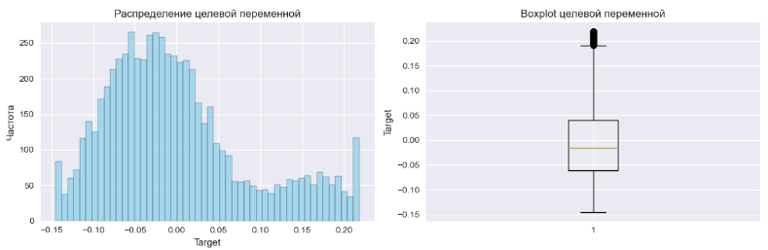
Описание данных. Target
Таргет имеет практически нормальное распределение. Определен на отрезке [-0,145, 0,219] с средним значением 0,000531. Имеет выброс около значения 0,2. См. график

Slide 5
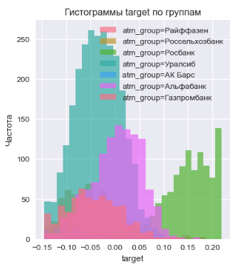
Описание данных. Признак atm_group
atm_group — группа, к которой относится банкомат
Признак имеет сильный перекос в сторону группы «Росбанк». Он имеет значительно более высокие значения target. Модели могут переобучаться на этом признаке. Поэтому были применены методы по сглаживанию этого перекоса.

Slide 6
Используемые модели
Линейные модели:
Linear Regression: Базовая модель без регуляризации
Ridge Regression: L2 регуляризация для борьбы с мультиколлинеарностью
Lasso Regression: L1 регуляризация для отбора признаков
Ансамблевые модели:
Random Forest: Случайный лес с контролем глубины
Gradient Boosting: Градиентный бустинг с регуляризацией
XGBoost: Экстремальный градиентный бустинг
LightGBM: Легкий градиентный бустинг
CatBoost: Категориальный бустинг
Stacking Regressor: Ансамбль из Ridge, Lasso и Random Forest
Neural Network: Многослойный персептрон (MLPRegressor)

Slide 7
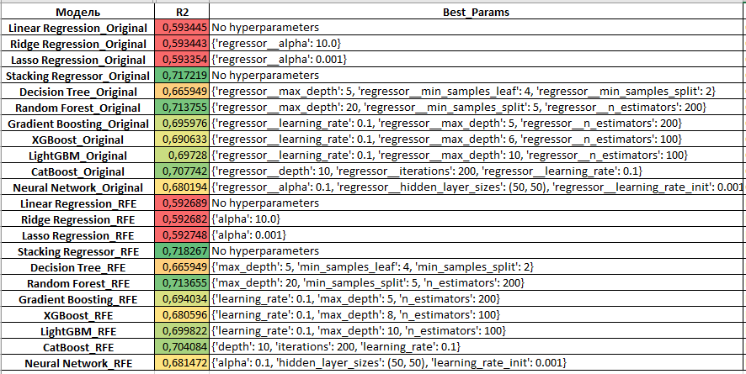
Результат проделанной работы. Сравнение моделей
Лучшим алгоритмом стал Stacking Regressor. Ансамбль моделей Ridge Regression, Lasso Regression и Random Forest.

Slide 8
Результат проделанной работы. Описание модели
Обработаны плохо заполненные признаки
Снижена важность признака atm_group с помощью Target Encoding, добавления шума и нормализации Box-Cox
Обработана мультиколлинеарность признаков с помощью фильтрации по VIF (variance inflation factor)
Созданы дополнительные признаки
Выполнен отбор признаков (тестировались фильтрационный, оберточный и метод главных компонент)
Подобраны гиперпараметры для моделей с помощью GridSearch

Slide 9
Результат проделанной работы. Выводы
Разработана модель, прогнозирующая популярность локации для размещения банкомата. Значение коэффициента детерминации составило 0.718
Лучшим алгоритмом стал Stacking Regressor. Ансамбль моделей Ridge Regression, Lasso Regression и Random Forest.
Ключевыми факторами популярности оказались принадлежность к определенной сети банков(Росбанк), координаты широты, федеральный округ, является ли город столицей, кол-во жилых зданий вблизи, наличие рядом офисов, банков и магазинов.

Slide 10
Результат проделанной работы. Выводы
После обработки мультиколлинеарности признаков улучшилось качество моделей линейной регрессии. Это был важный блок в обработке признаков, т.к. наличие линейнозависимых признаков давало неустойчивые веса, из-за чего предсказание тоже было нестабильным и давало плохую оценку.
Создание дополнительных признаков так же помогло побороться с проблемой мультиколинеарности, но при не этом сохранить информацию о наличии объектов рядом.
Отбор признаков с помощью SelectKBest, RFE и PCA не дал сильных улучшений в качестве. Возможно из-за того что признаков не так много и предварительная обработка уже отсекла какую-то часть. Но удаление 2 признаков с помощью RFE все таки дало небольшой прирост в качестве.
Важность признака atm_group до конца не удалось побороть. Даже после TargetEncoder-а, сглаживания и Box-Cox-а такие модели как RandomForest и другие ансамбли все равно улавливали сильную связь с таргетом. Хотя на моделях линейной регрессии удалось уменьшить важность этого признака. Особенно хорошо это получилось у Ridge Regression, т.к. в нем участвует L2 регуляризация, которая штрафует большие веса.

Slide 11
Возможное развитие проекта.
Увеличение и улучшение качества датасета с учетом конкретной бизнес-задачи. Сбор дополнительной информации о других банкоматах, сбор информации об окружении банкоматов по его координатам. Добавление новых признаков, обработка выбросов.
Добавление предобработки данных, поступающих для предсказания. Автоматический сбор всей информации для анализа по заданным координатам.
Создание интерфейса. Возможность выбирать геолокацию на карте. Добавление раздела с общими отчетами по регионам/городам/районам.

